Slide 1
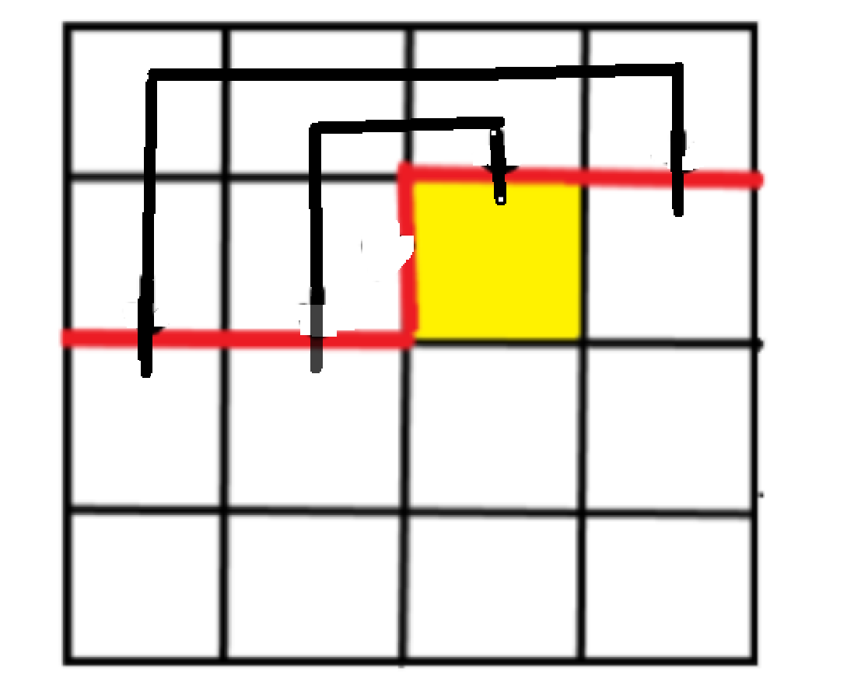
V 插头DP
插头DP是一类基于连通性的状态压缩动态规划，用状压DP来处理联通问题。常见的联通问题：多回路问题、路径问题、简单回路问题、广义路径问题、生成树问题。插头DP一般是逐格转移的。
假如枚举到了黄色的格子。
插头DP要维护红色轮廓线的状态。
红色轮廓线左上方的都是已经被更新过的。
黑色实线是路径。
观察到红色线框有些边有突出的，这些突出我们可以称之为插头。
状态压缩就是要维护这些插头。
如果不考虑其他情况，似乎用0和1就能压缩这个轮廓线的状态了，0表示没有插头，1表示有插头。
但是还要维护路径连通性的信息，本题有要求是一条不交叉路径，像左图一样，如果不约束最后俩条路径要在一个连通块，最后的结果可能就是俩条路径走出来的，是不合法的。

Slide 2
1.路径不交叉
2.
如果是回路，那么红色轮廓上的插头可俩俩配对就像括号匹配一样。可以使用括号表示法，1代表左括号，2代表右括号，0代表没有插头，0，1，2可以压缩所有状态。
本题不是回路，会最多多出一个无法匹配的插头，所以我们最后的状态表示是
0 没有插头，1 左括号插头，2 右括号插头，3 独立插头
设置状态f[i][j][state],代表处理到了点 (i,j),且轮廓线状态为state的最大收益。
3.轮廓线的状态位数跟列数有关，我们是3行n列，我们可以翻转一下，n行3列。
4.由于限制，合法状态比理论状态数量要少，如果卡时间可以使用哈希表，一般手写。
5.行数比较大，考虑滚动。
6.用一个数组储存当前更新能够得到的合法状态，然后继续处理下一个点。
7.起点先放一个独立插头，最后一格也是在有独立插头的情况下记录答案。

Slide 3
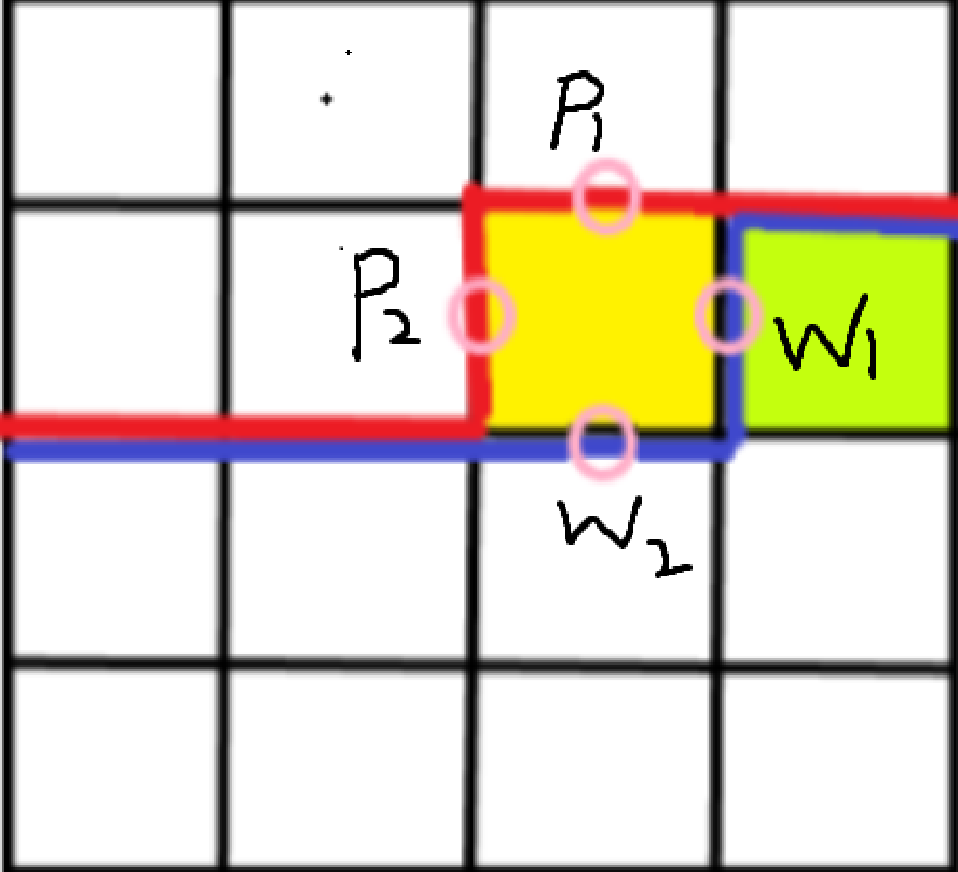
转移时的分类讨论
对于转移，我们只需要将点（i，j）左边和上边轮廓线的状态 P2，P1 转移为W2，W1。
但是转移的情况会比较多，P2，和P1都有四种取值，故共16种转移方程。

Slide 4
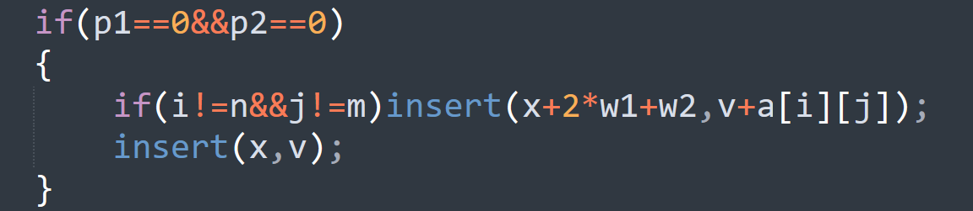
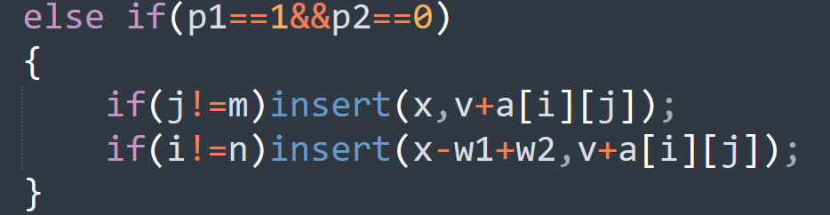
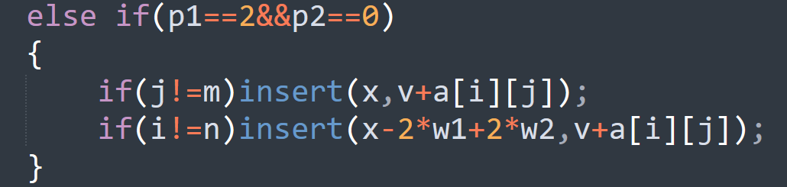
Insert函数是更新状态，第一个参数就是新的插头状态，第二个参数是更新的收益。W1，W2是权重

Slide 5
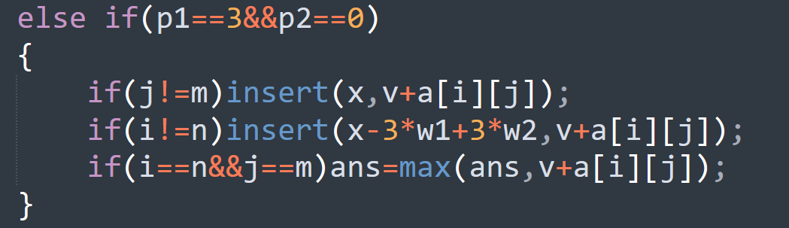
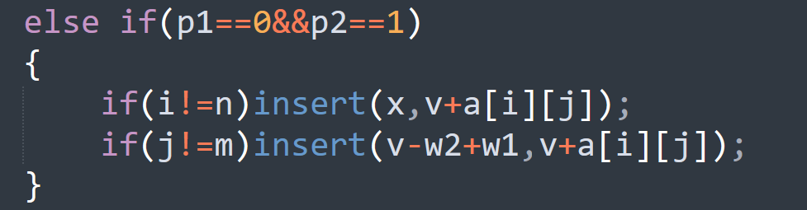
我们要在有一个独立插头且是终点的时候记录答案。

Slide 6
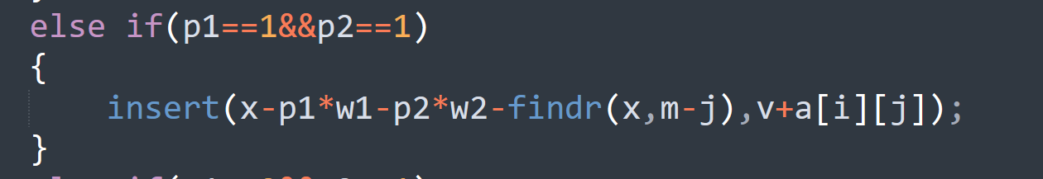
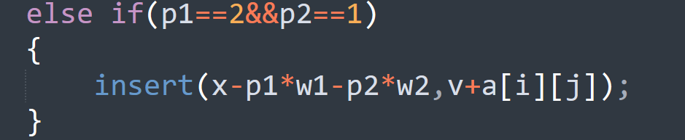
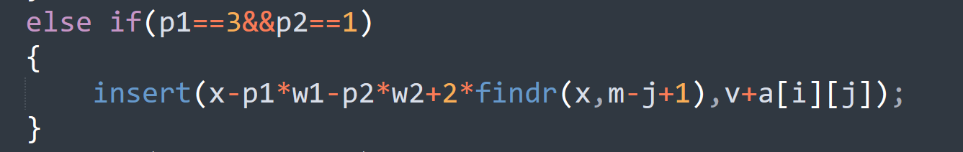
-findr函数 找到右边满足要求的第一个2的位置

Slide 7
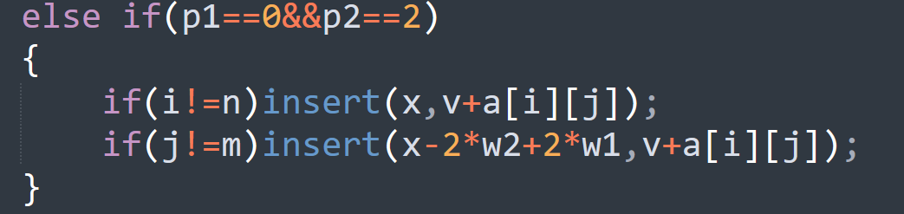
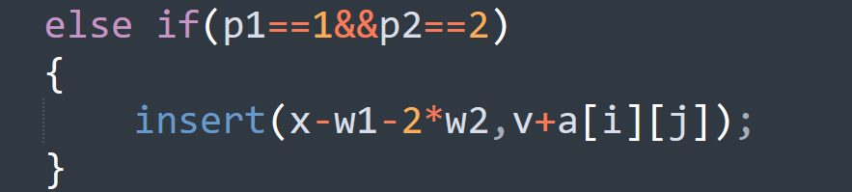
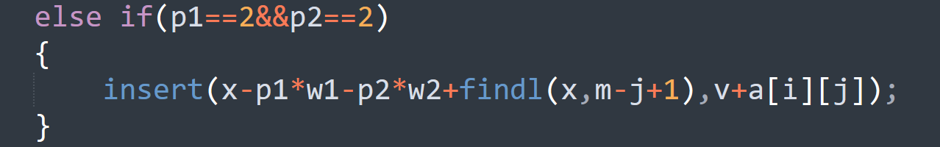
-findl与findr作用对称。

Slide 8
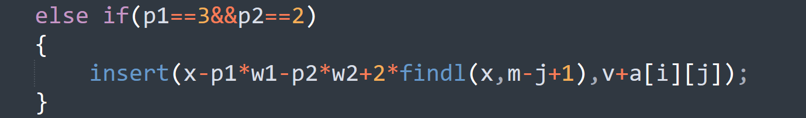
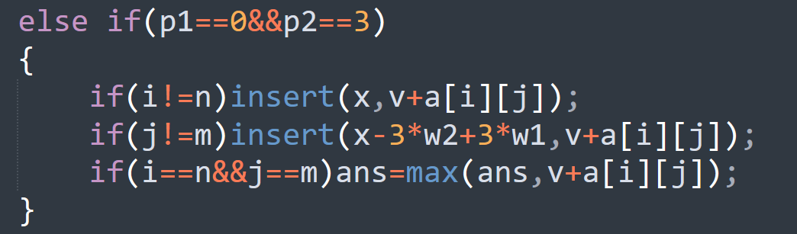
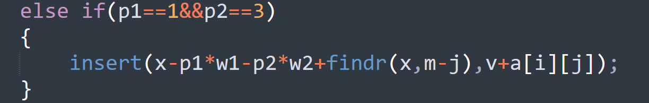

Slide 9
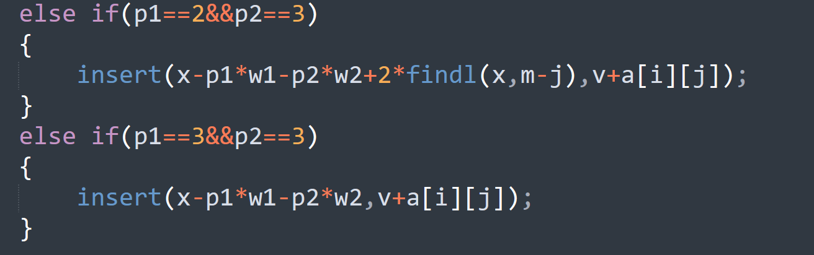
时间复杂度O(n*m*S*m)

